Slide 1
Работу выполнила: Гращенко Алёна,
ученица11 класса, МКОУ Чантырская СОШ.
Руководитель: Гращенко И. В.

Slide 2
Содержание:
Определение коррупции.
Виды коррупции.
Причины коррупции.
Последствия коррупции.
Антикоррупционная политика.
Помни!
Заключение.

Slide 3
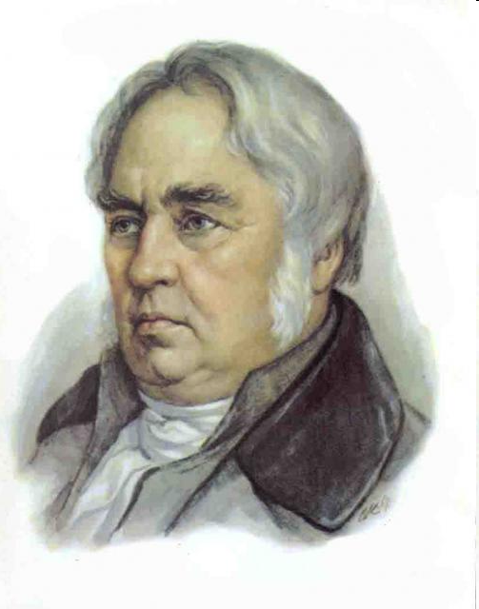
Какой порядок не затей,
Но если он в руках бессовестных людей,
Они всегда найдут уловку,
Чтоб сделать там, где им захочется, сноровку.
И.А. Крылов

Slide 4
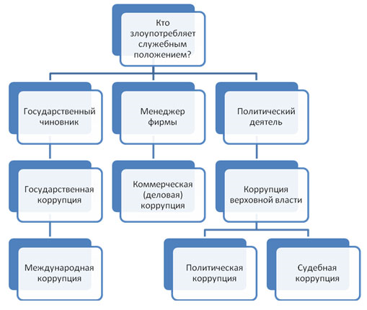
Понятие коррупции
КОРРУПЦИЯ, -и, ж. (книжн.). Моральное разложение должностных лиц и политиков, выражающееся в незаконном обогащении, взяточничестве, хищении и срастании с мафиозными структурами. К. государственных чиновников. К. во властных структурах (Толковый словарь Ожегова).
*Коррупция является самой злободневной проблемой современного российского общества. По данным Всемирного Банка коррупционный оборот в России составляет практически половину ВВП - 48%.

Slide 5
Виды коррупции
Коррупция
Бытовая
Деловая
Коррупция верховной власти
Порождается взаимодействием рядовых граждан и чиновников. В неё входят различные подарки от граждан и услуги должностному лицу и членам его семьи.
Возникает при взаимодействии власти и бизнеса. Например, в случае хозяйственного спора, стороны могут стремиться заручиться поддержкой судьи с целью вынесения решения в их пользу.
Относится к политическому руководству и верховным судам в демократических системах. Она касается стоящих у власти групп, недобросовестное поведение которых состоит в осуществлении политики в своих интересах и в ущерб интересам избирателей.

Slide 6
Причины коррупции
Экономический упадок в стране.
Политическая нестабильность.
Неразвитость и несовершенство законодательства.
Неэффективность институтов власти.
Отсутствие прочных демократических традиций.
Субъектный тип политической культуры у подавляющего большинства населения России ( надежда на « мудрого правителя», не готовы отвечать за принятие своих решений).
Подчинённость чиновников не закону, а начальству и инструкциям.

Slide 8
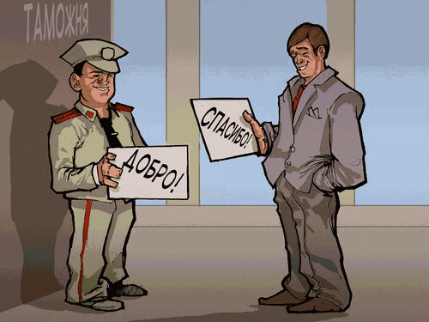
Методы борьбы с коррупцией:
Государственная антикоррупционная политика Российской Федерации направлена на ликвидацию серьезной угрозы национальной безопасности и проблемы общества в современной России — коррупции на всех уровнях и в различных аспектах и элементах ее проявления. Реализация методов и мер антикоррупционной политики в РФ обеспечит повышение эффективности направления социально экономического развития государства через улучшения качества государственного управления.
Основные направления темы, ее национальные особенности в современной России, ее понятия, содержание, формы, средства, механизмы и виды изложены в 273-ФЗ от 25.12.2008 года «О противодействии коррупции»

Slide 9
Специальные методы:
Проведение юридической экспертизы нормативно-правовых актов.
Создание административных регламентов через упорядочивание государственных функций.
Создание многофункциональных центров оказания государственных и муниципальных услуг в электронной форме.
Ликвидация конфликта интереса.
Проведение строгого конкурса на муниципальную службу. Проведении ротации кадров.
Обеспечение достойного материального уровня государственных служащих.

Slide 10
Помни!
Борьба с коррупцией- долг и дело каждого!
Хорошая репутация дороже денег.
Никогда не делайте то, за что вам придётся винить себя.
Честность- лучшая политика.
Кто творит добро, тот процветает.
За коррупцию расплачивается каждый из нас.

Slide 11
Вывод
Для России отношение к коррупции- это выбор между долгосрочной и краткосрочной перспективами.
Сегодня коррупция удобна многим, борьба с ней требует большого напряжения.
В настоящее время в РФ создана нормативно-правовая база для борьбы с коррупцией.
Уровень правовой зрелости молодёжи остаётся невысоким. Молодёжи необходимо активнее включаться в борьбу с коррупцией.

Slide 12
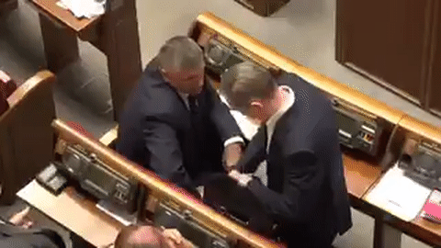
Спасибо за внимание !

